Slide 1


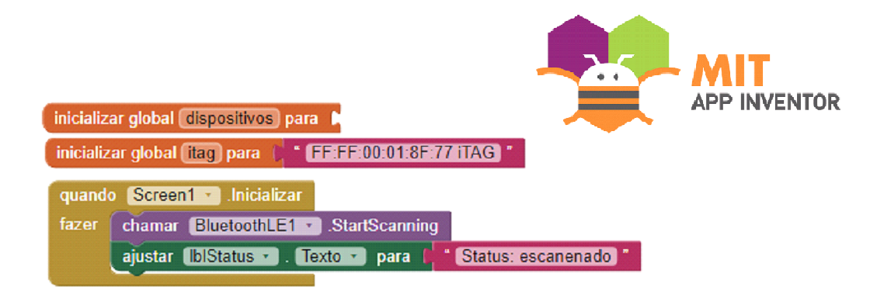
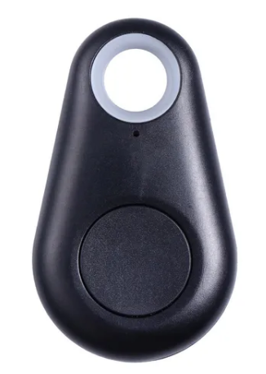


DELEM
Integrantes: Nicole Borges, Aline Brito, Washington Oliveira –3º Integrado Eletrônica
Orientadores: Profs. Marcelus Guirardello e Regina Kawakami
RESUMO
OBJETIVO
Devido ao aumento no índice de violência doméstica acentuado com a pandemia da COVID-19, o grupo estabeleceu como objetivo um projeto que beneficie a causa. Para tal, foi desenvolvido o DELEM (Dispositivo Eletrônico Localizador Emergencial Para Mulheres) que é um dispositivo de auxílio às mulheres, servindo como um pedido de socorro imediato. O dispositivo possui a função de gravar uma mensagem de áudio, emitir a localização da vítima e encaminhar esses dados a um contato de segurança já determinado. Em suma, esse dispositivo busca auxiliar mulheres com obtenção de provas e socorro imediato quando solicitado.
O objetivo do projeto DELEM é ser um dispositivo prático, acessível e barato, que sirva de auxílio para as mulheres que estejam em situação de perigo de forma imediata, independente do local em que estiverem. Sua principal finalidade é contribuir para a causa e ajudar as mulheres a se sentirem mais seguras em seu dia a dia, e, posteriormente, possibilitar a obtenção de futuras provas para uma denúncia formal.
METODOLOGIA
RESULTADOS ESPERADOS
Visando uma maior praticidade e funcionamento, o dispositivo será conectado via Bluetooth ao aplicativo desenvolvido dentro da plataforma Mit App Inventor, que estará instalado no celular. Dessa forma, o botão emergencial inserido no dispositivo físico não precisa estar junto do aparelho celular, quando acionado o aplicativo conectará automaticamente.
Com o desenvolvimento do DELEM, espera-se que as mulheres possam se sentir mais seguras e protegidas, além de poder contar com a possibilidade de solicitar ajuda instantânea através do botão de emergência, bem como, utilizar como recurso judicial em um possível processo civil.
Programação em blocos
Dispositivo Eletrônico
Logotipo
Fonte própria
REFERÊNCIAS BIBLIOGRÁFICAS
CNN, Brasil. A cada 10 minutos, uma mulher sofreu abuso sexual no primeiro semestre de 2021. Disponível em:< https://www.cnnbrasil.com.br/nacional/a-cada-10- minutos-uma-mulher-sofreu-abuso-sexual-no-primeiro-semestre-de-2021/> acesso em: 04 abr. 2022.
MIT APP INVENTOR. Disponível em:< https://appinventor.mit.edu/> acesso em: fev. 2022.
Fonte própria
Fonte própria

